Slide 1


Найчастіші запитання та відповіді при роботі
зі зверненнями громадян

Slide 2

З М І С Т
1. На яку адресу звертатися з письмовим та електронним зверненням до Мінекономіки
2. Як дізнатися про реєстрацію та результат розгляду звернення, надісланого на адресу Мінекономіки. Отримати консультацію
щодо роботи зі зверненнями
3. Як потрапити на особистий прийом до Міністра, заступніків Міністра, державного секретаря, заступника Міністра-Торгового представника України, заступника Міністра з питань цифрового розвитку, цифрових трансформацій і цифровізації
4. Як правильно оформити звернення
5. У який термін має бути розглянуто звернення
6. Що потрібно обов’язково зазначити у відповіді громадянину, який постійно скаржиться, невдоволений попередніми відповідями Міністерства
7. Право на звернення мають тільки громадяни України?
8. Кому слід направляти звернення
9. Що робити, якщо питання не відноситься до компетенції Мінекономіки
10. Якщо у зверненні відсутня адреса заявника, підпис (у паперовому зверненні)
11. Хто підписує відповіді на звернення
12. Які права має громадянин, який звернувся із заявою до Мінекономіки
13. Обов'язки Мінекономіки при розгляді заяв чи скарг
14. Хто відправляє відповідь громадянину
15. Як закрити звернення в АСКОДі
16. Як змінити статус відправки в АСКОДі при відправці на електронну пошту
17. Чи стягується плата за розгляд звернень громадян
18. Відповідальність за порушення ЗУ “Про звернення громадян”

Slide 3
Звернення
громадян
На яку адресу звертатися з письмовим та електронним зверненням до Мінекономіки
письмове звернення: вул. Грушевського, 12/2, м. Київ, 01008. Скринька на шостому під’їзді Будинку Уряду
електронне звернення: zvernennya@me.gov.ua
електронна Форма на вебсайті Мінекономіки: https://www.me.gov.ua/Feedback/SendMessage?lang=uk-UA&tag=ZvorotniiZviazok
Як дізнатися про реєстрацію та результат розгляду звернення,
надісланого на адресу Мінекономіки. Отримати консультацію щодо
роботи зі зверненнями
телефон для довідок за зверненнями громадян: (044) 253-61-36
телефонна «гаряча лінія» Мінекономіки: (044) 253-61-36

Slide 4
Звернення
громадян
Як потрапити на особистий прийом до Міністра, заступників Міністра, державного секретаря, заступника Міністра-Торгового представника України, заступника Міністра з питань цифрового розвитку, цифрових трансформацій і цифровізації
На період карантину проведення особистого прийому тимчасово призупинено
На виконання заходів ефективної протидії поширення гострої респіраторної хвороби COVID-19, спричиненої короновірусом SARS-CoV-2, а також для запобігання можливого поширення цієї хвороби проведення особистого прийому громадян керівництвом Міністерства тимчасово призупинено.
Так, абзацом чотирнадцятим пункту 19 протоколу позачергового засідання Державної комісії з питань техногенно-екологічної безпеки та надзвичайних ситуацій від 10.03.2020 № 2 вирішено скасувати до особливого розпорядження проведення особистих прийомів громадян в усіх органах державної влади та органах місцевого самоврядування.
Відповідно до абзацу другого пункту 9 Положення про Державну комісію з питань техногенно-екологічної безпеки та надзвичайних ситуацій, затвердженого постановою Кабінету Міністрів України від 26 січня 2015 № 18, рішення Державної комісії, прийняті в межах її повноважень, є обов’язковими для виконання центральними і місцевими органами виконавчої влади.

Slide 5
Звернення
громадян
Як правильно оформити звернення
Відповідно до статті 5 Закону України “Про звернення громадян” у зверненні має бути зазначено прізвище, ім’я, по батькові, місце проживання громадянина, викладено суть порушеного питання, зауваження, пропозиції, заяви чи скарги, прохання чи вимоги. Письмове звернення має бути підписано заявником (заявниками) із зазначенням дати.
У який термін має бути розглянуто звернення
Відповідно до статті 20 Закону України “Про звернення громадян” звернення розглядаються і вирішуються у термін не більше одного місяця від дня їх надходження, а ті, які не потребують додаткового вивчення, - невідкладно, але не пізніше п’ятнадцяти днів від дня їх отримання. Якщо в місячний термін вирішити порушені у зверненні питання неможливо, керівник відповідного органу, підприємства, установи, організації або його заступник встановлюють необхідний термін для його розгляду, про що повідомляють особі, яка подала звернення. При цьому загальний термін вирішення питань, порушених у зверненні, не може перевищувати сорока п’яти днів.

Slide 6
Звернення
громадян
Що потрібно обов’язково зазначити у відповіді громадянину, який постійно скаржиться, невдоволений попередніми відповідями Міністерства
Порядок оскарження
Статтею 16 Закону України “Про звернення громадян” передбачено, що скарга на дії чи рішення органу державної влади, органу місцевого самоврядування, підприємства, установи, організації, об’єднання громадян, засобів масової інформації, посадової особи подається у порядку підлеглості вищому органу або посадовій особі, що не позбавляє громадянина права звернутися до суду відповідно до чинного законодавства, а в разі відсутності такого органу або незгоди громадянина з прийнятим за скаргою рішенням – безпосередньо до суду.
До скарги додають наявні у громадянина рішення або копії рішень, які приймали за його зверненням раніше, а також інші документи, необхідні для розгляду скарги, але тільки ті, які відповідно стосуються питання.
Право на звернення мають тільки громадяни України?
Згідно з Законом України “Про звернення громадян” право на звернення мають також особи, які не є громадянами України і законно знаходяться на її території, якщо інше не передбачено міжнародними договорами.

Slide 7
Звернення
громадян
Кому слід направляти звернення
Звернення адресуються органам державної влади і місцевого самоврядування, підприємствам, установам, організаціям незалежно від форм власності, об’єднанням громадян або службовим особам, до повноважень яких належить вирішення порушених у зверненнях питань.
Що робити, якщо питання не відноситься до компетенції Мінекономіки
Якщо питання, порушені в одержаному Мінекономіки зверненні, не входять до його повноважень, воно в термін не більше п’яти днів пересилається ним за належністю відповідному органу чи службовій особі, про що обов’язково повідомляється громадянину, який подав звернення. Забороняється направляти скарги громадян для розгляду тим органам або службовим особам, дії чи рішення яких оскаржуються.

Slide 8
Звернення
громадян
Якщо у зверненні відсутня адреса заявника, підпис (у паперовому зверненні)
Таке звернення визнається анонімним і розгляду не підлягає.
Головний виконавець подає доповідну записку про зняття з розгляду звернення (з викладенням причини) своєму заступнику Міністра, який приймає відповідне рішення.
Хто підписує відповіді на звернення
Відповіді на звернення надаються за підписом Міністра, першого заступника Міністра, заступника Міністра, державного секретаря, заступника Міністра-Торгового представника України, заступника Міністра з питань цифрового розвитку, цифрових трансформацій і цифровізації згідно з розподілом обов’язків.

Slide 9
Звернення
громадян
Які права має громадянин, який звернувся із заявою до Мінекономіки
- особисто викласти аргументи особі, що перевіряла заяву чи скаргу, та брати участь у перевірці поданої скарги чи заяви;
- знайомитися з матеріалами перевірки;
- подавати додаткові матеріали або наполягати на їх запиті органом, який розглядає заяву чи скаргу;
- бути присутнім при розгляді заяви чи скарги;
- користуватися послугами адвоката або представника трудового колективу, організації, яка здійснює правозахисну функцію, оформивши це уповноваження у встановленому законом порядку;
- одержати письмову відповідь про результати розгляду заяви чи скарги;
- висловлювати усно або письмово вимогу щодо дотримання таємниці розгляду заяви чи скарги;
- вимагати відшкодування збитків, якщо вони стали результатом порушень встановленого порядку розгляду звернень.

Slide 10
Звернення
громадян
Обов’язки Мінекономіки при розгляді заяв чи скарг
- об’єктивно, всебічно і вчасно перевіряти заяви чи скарги;
- у разі прийняття рішення про обмеження доступу громадянина до відповідної інформації при розгляді заяви чи скарги скласти про це мотивовану постанову;
- на прохання громадянина запрошувати його на засідання відповідного органу, що розглядає його заяву чи скаргу;
- скасовувати або змінювати оскаржувані рішення у випадках, передбачених законодавством України, якщо вони не відповідають закону або іншим нормативним актам, невідкладно вживати заходів до припинення неправомірних дій, виявляти, усувати причини та умови, які сприяли порушенням;
- забезпечувати поновлення порушених прав, реальне виконання прийнятих у зв’язку з заявою чи скаргою рішень;
- письмово повідомляти громадянина про результати перевірки заяви чи скарги і суть прийнятого рішення;
- вживати заходів щодо відшкодування у встановленому законом порядку матеріальних збитків, якщо їх було завдано громадянину в результаті ущемлення його прав чи законних інтересів, вирішувати питання про відповідальність осіб, з вини яких було допущено порушення, а також на прохання громадянина не пізніш як у місячний термін довести прийняте рішення до відома органу місцевого самоврядування, трудового колективу чи об'єднання громадян за місцем проживання громадянина;
- у разі визнання заяви чи скарги необґрунтованою роз'яснити порядок оскарження прийнятого за нею рішення;
- не допускати безпідставної передачі розгляду заяв чи скарг іншим органам;
- особисто організовувати та перевіряти стан розгляду заяв чи скарг громадян, вживати заходів до усунення причин, що їх породжують, систематично аналізувати та інформувати населення про хід цієї роботи.

Slide 11
Звернення
громадян
Хто відправляє відповідь громадянину
на поштову адресу – відділ вихідної кореспонденції (головний виконавець роздруковує підписану відповідь на папері, підписує конверт та приносить в кабінет 314 вул. Грушевського, 12/2)
на електронну – головний виконавець зі своєї робочої електронної пошти відправляє відповідь, прикріплюючи підписаний файл відповіді (у вікні відповіді Outlook зазначається наступне: Шановний заявнику! Мінекономіки надсилає відповідь на Ваше звернення).
Як закрити звернення в Аскоді
Зайти в картку звернення, яке потрібно закрити, натиснути на свою резолюцію та написати коментар щодо дати та номеру листа – відповіді та зберегти.

Slide 12
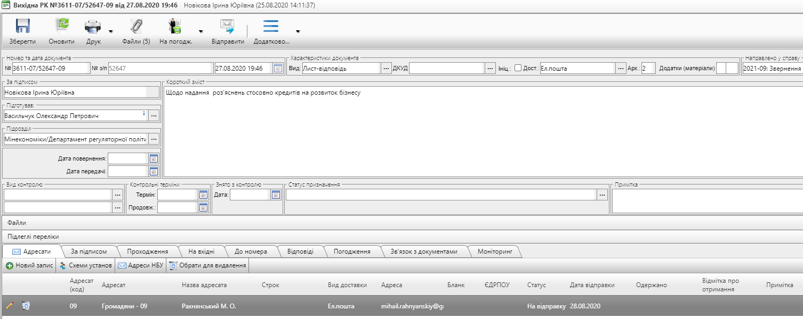
Звернення
громадян
Як змінити статус відправки в АСКОДі при відправці на електронну пошту
Після відправки відповіді заявнику на електронну адресу, головний виконавець заходить в картку відповіді звернення та здійснює наступні кроки:
1. Натиснути на вкладку “Адресати” знизу у картці

Slide 13
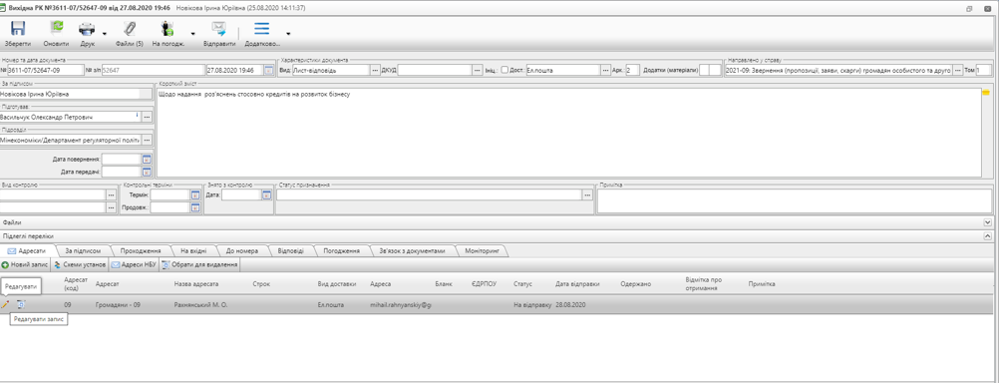
Звернення
громадян
Як змінити статус відправки в АСКОДі при відправці на електронну пошту
Після відправки відповіді заявнику на електронну адресу, головний виконавець заходить в картку відповіді звернення та здійснює наступні кроки:
2. У вкладці “Адресати” ліворуч знизу натиснути на олівець (редагувати)

Slide 14
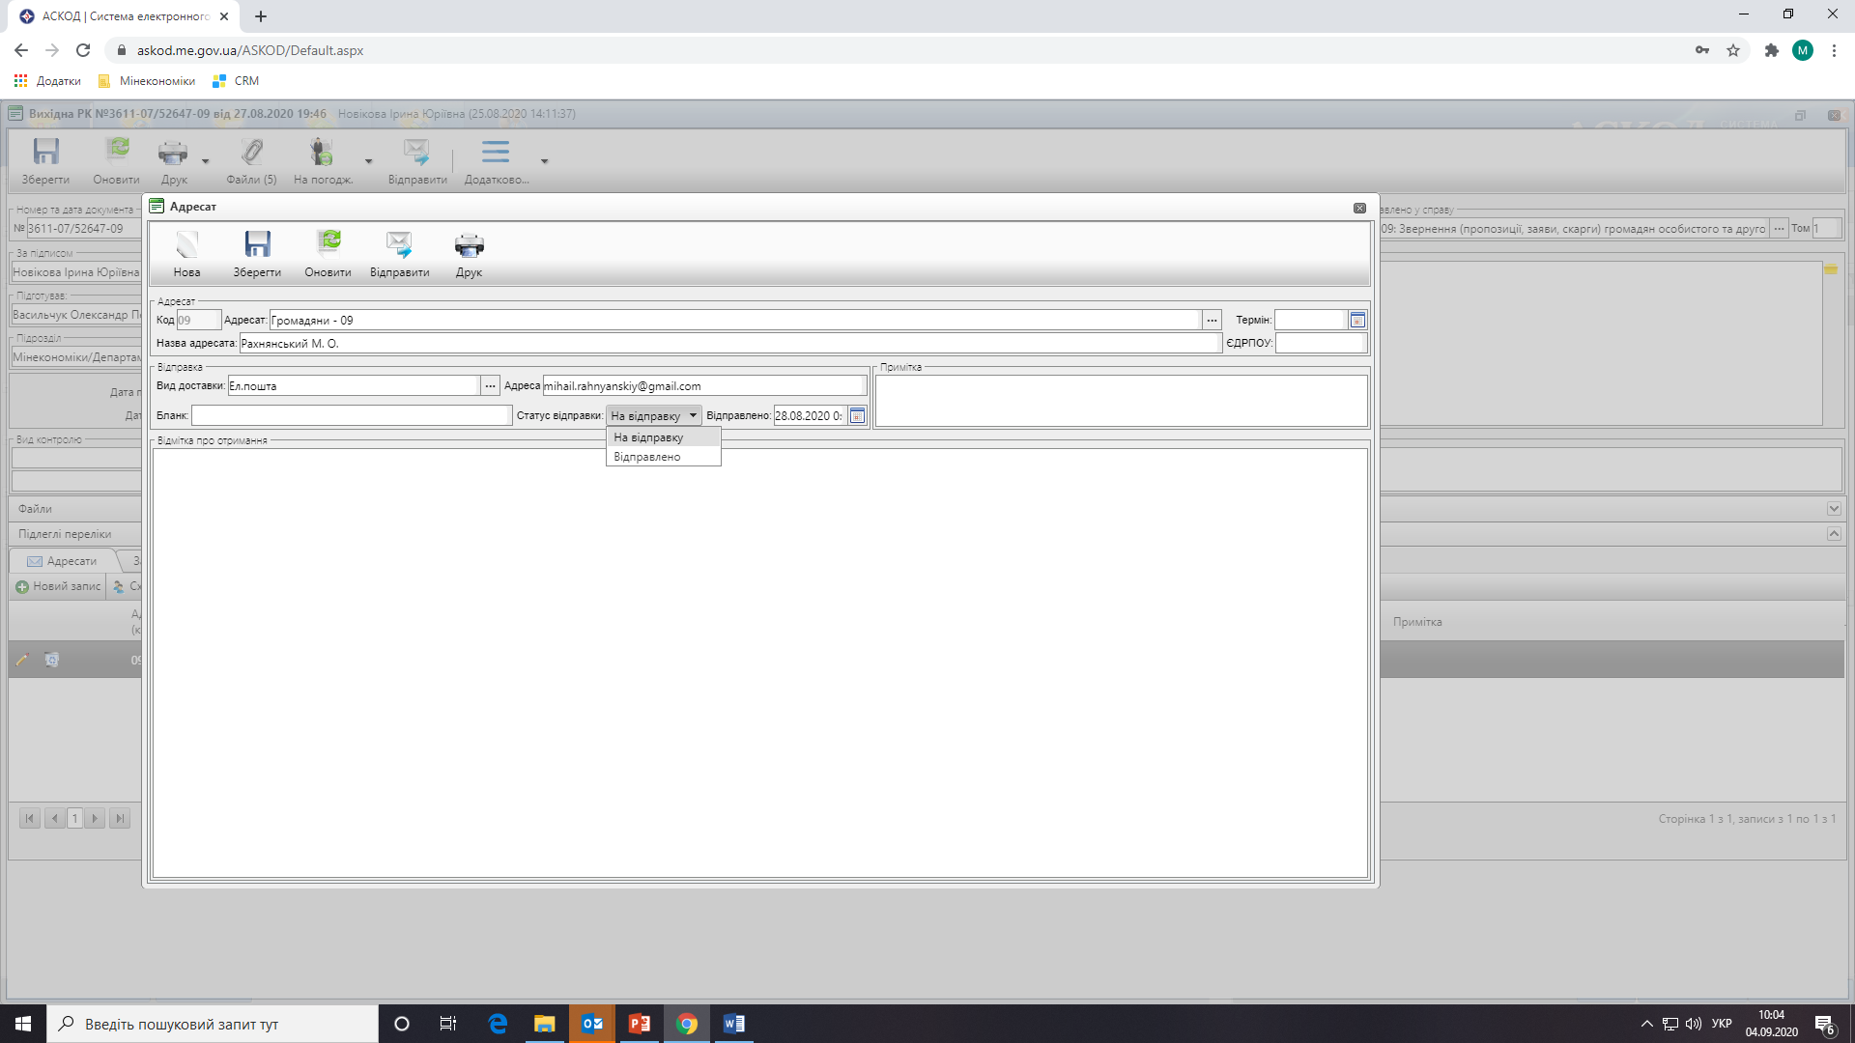
Звернення
громадян
Як змінити статус відправки в АСКОДі при відправці на електронну пошту
Після відправки відповіді заявнику на електронну адресу, головний виконавець заходить в картку відповіді та здійснює наступні кроки:
3. Відкривається нове віконце, у якому знаходимо поле “Статус відправки” та міняємо його на “Відправлено” + проставляємо дату відправки.

Slide 15
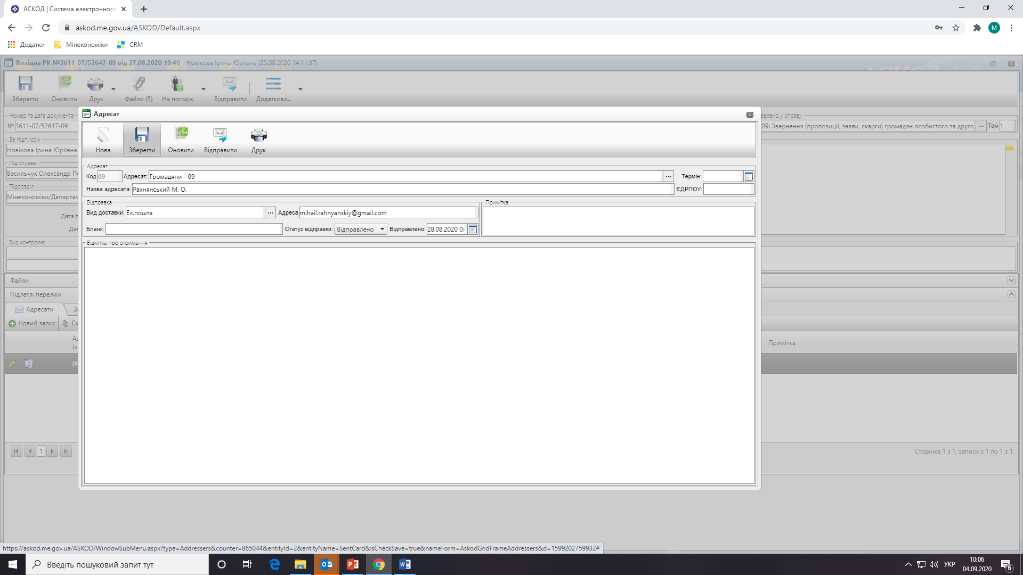
Звернення
громадян
Як змінити статус відправки в АСКОДі при відправці на електронну пошту
Після відправки відповіді заявнику на електронну адресу, головний виконавець заходить в картку відповіді та здійснює наступні кроки:
4. Натискаємо на “Зберегти”. Після чого статус відправки має змінитися на “Відправлено”

Slide 16
Звернення
громадян
Чи стягується плата за розгляд звернень громадян
Органи державної влади, місцевого самоврядування, підприємства, установи, організації незалежно від форм власності, об'єднання громадян, службові особи розглядають звернення громадян, не стягуючи плати.
Відповідальність за порушення ЗУ “Про звернення громадян”
Відповідальність за порушення законодавства про звернення громадян передбачена розділом ІІІ Закону України “Про звернення громадян”, а саме, статтею 24 Закону установлено, що особи, винні у порушенні цього Закону, несуть цивільну, адміністративну або кримінальну відповідальність, передбачену законодавством України.
Статтею 212³ Кодексу України про адміністративні правопорушення визначено, що незаконна відмова у прийнятті та розгляді звернення, інше порушення Закону України “Про звернення громадян” - тягнуть за собою накладення штрафу на посадових осіб від двадцяти п’яти до п’ятдесяти неоподатковуваних мінімумів доходів громадян.
Відповідно до пункту 2 наказу Міністерства економічного розвитку і торгівлі України від 02.10.2015 № 1232 “Деякі питання організації роботи із зверненнями громадян” встановлено, що директори департаментів, керівники інших самостійних структурних підрозділів несуть персональну відповідальність за всебічний розгляд звернень громадян та дотримання терміну для надання відповідей Міністерством.

